Slide 1
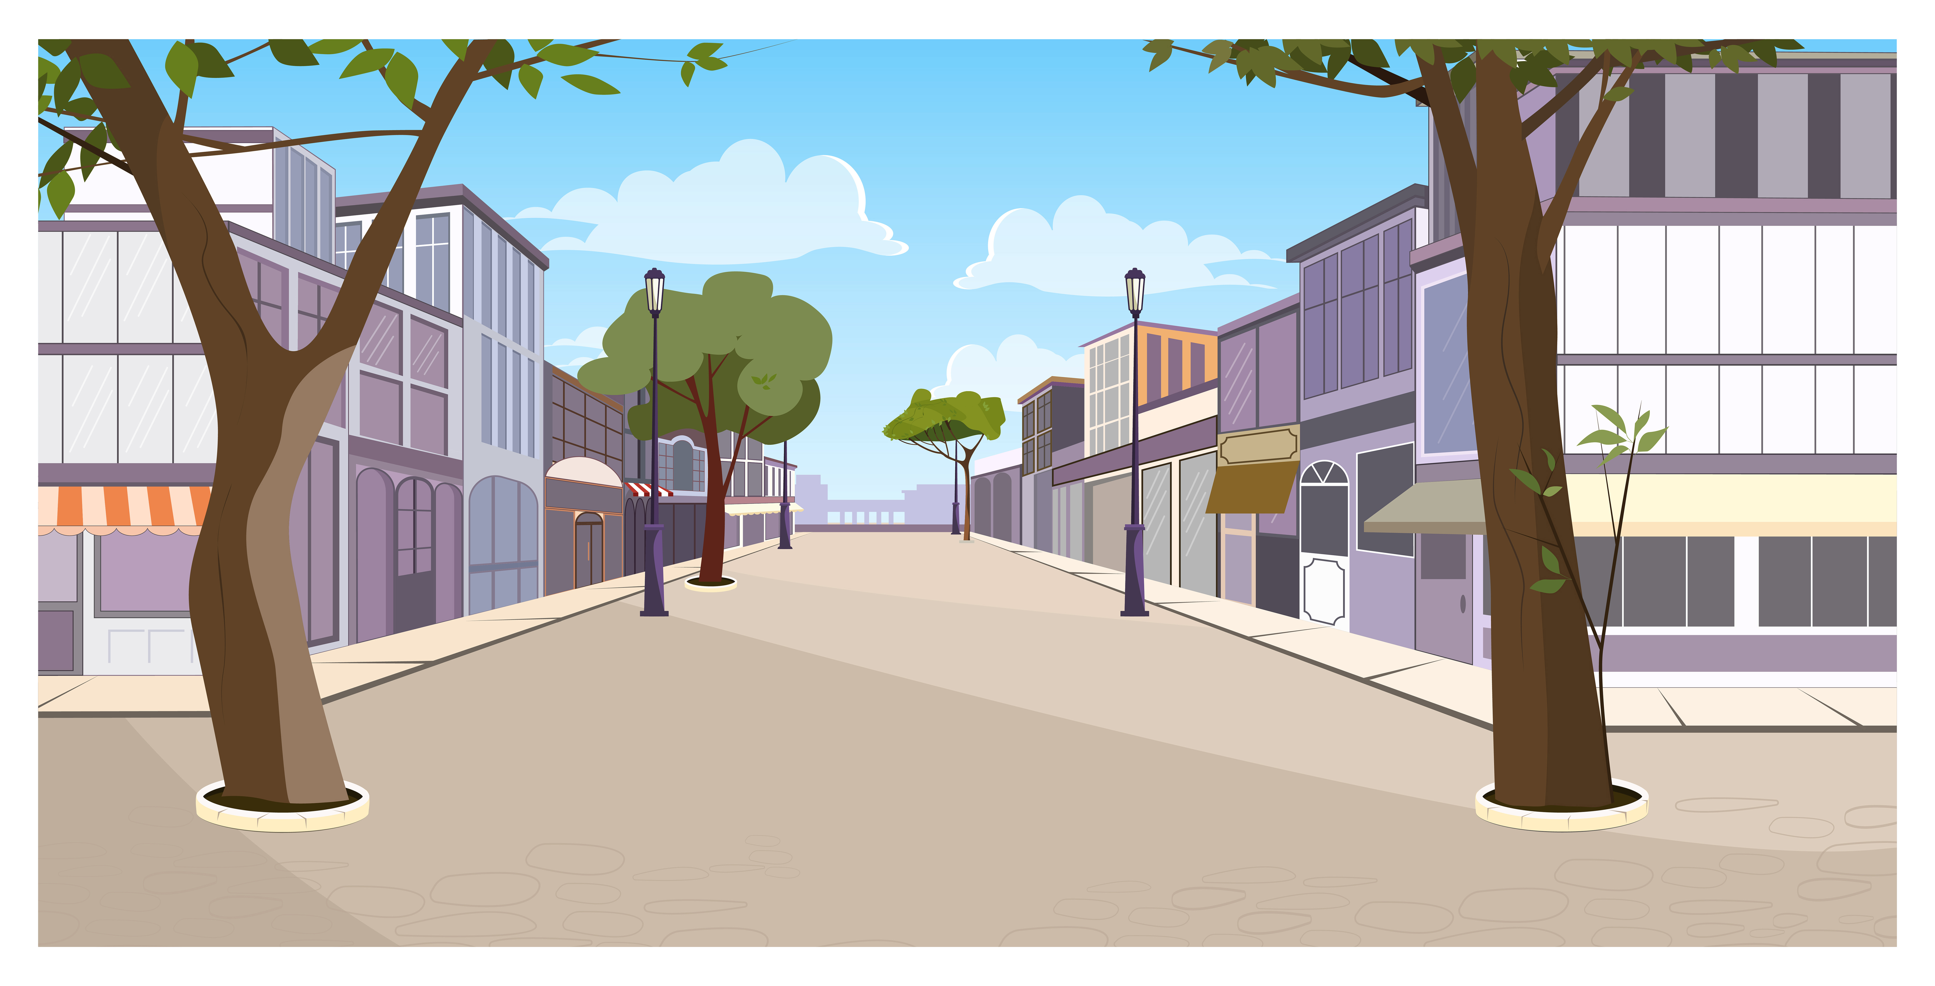




Slide 2



Slide 3


Slide 4


Slide 5



Slide 6



Slide 7
Luyện tập, thực hành

